Slide 1
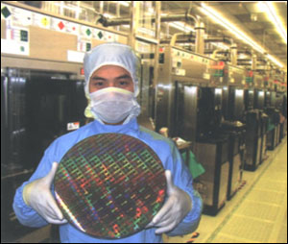
Les semi-conducteurs : de l’Atome à la Puce
Benoît PIRO, Professeur, Université Paris Diderot
piro@univ-paris-diderot.fr
Année 2013-2014

Slide 2

Plan du cours
Introduction
0. Unités, dimensions, notations
I. Structure des atomes, des molécules et des cristaux
A. L’atome
B. Le cristal
C. Les électrons dans les molécules ou les cristaux
II. Porteurs de charge et dopage
A. Généralités
B. Semi-conducteurs intrinsèques
C. Semi-conducteurs extrinsèques. Dopages n et p
III. Le déplacement des charges
A. Phénomènes de Conduction
B. Phénomènes de Diffusion
IV. La jonction (jonction PN, diodes et transistors)
V. Le C-MOS et la puce. Intégration
Les détails seront donnés dans la 2ème partie du cours

Slide 3

Plan du cours
Introduction
0. Unités, dimensions, notations
I. Structure des atomes, des molécules et des cristaux
A. L’atome
B. Le cristal
C. Les électrons dans les molécules ou les cristaux
II. Le dopage
A. Généralités
B. Semi-conducteurs intrinsèques
C. Semi-conducteurs extrinsèques. Dopages n et p
III. Le déplacement des charges
A. Phénomènes de Conduction
B. Phénomènes de Diffusion
IV. La jonction (jonction PN, diodes et transistors)
V. Le C-MOS et la puce. Intégration
Déroulement et Modalités d’évaluation
Tout au long du semestre : 15h de cours et 14h deTD
  3h½ d’enseignement par semaine par groupe
  4h de TAI . 1 compte-rendu écrit, et 1 soutenance
  Evaluation par 1 CE (contrôle écrit) et 1 DE (devoir)
Les détails seront donnés dans la 2ème partie du cours

Slide 4

Plan du cours
Introduction
0. Unités, dimensions, notations
I. Structure des atomes, des molécules et des cristaux
A. L’atome
B. Le cristal
C. Les électrons dans les molécules ou les cristaux
II. Porteurs de charge et dopage
A. Généralités
B. Semi-conducteurs intrinsèques
C. Semi-conducteurs extrinsèques. Dopages n et p
III. Le déplacement des charges
A. Phénomènes de Conduction
B. Phénomènes de Diffusion
IV. La jonction (jonction PN, diodes et transistors)
V. Le C-MOS et la puce. Intégration

Slide 5
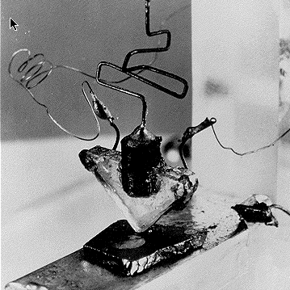

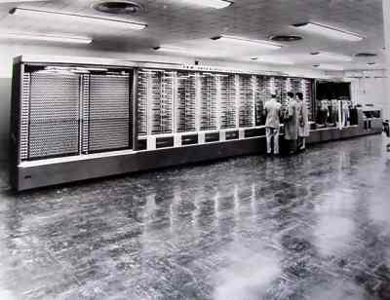
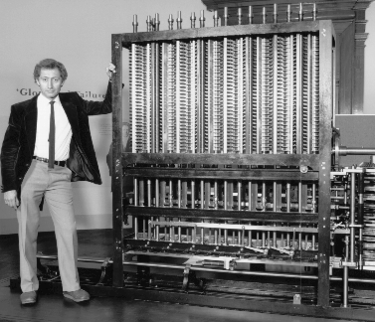
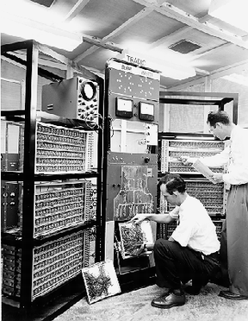
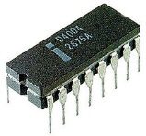
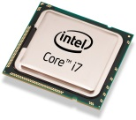
Historique : l’évolution des dimensions & performances
Le transistor.
1ère rupture technologique (breakthrough)
ASCC-Mark1
Circuit intégré.
2ème rupture technologique
Machine (mécanique)
de Babbage
TRADIC
Intel 4004
I7
1959
1822
1943
1955
1970
2008-13
1947
3,7 GHz,
774 millions de transistors,
Technologie 22 nm,
180,000 MIPS
75 Watts
740 kHz,
2 300 transistors,
Technologie 10 μm,
0.06 MIPS
1 Watt
Coût unitaire équivalent
1970 : 0.06 MIPS / Watt
2013 : 2400 MIPS / Watt

Slide 6
Historique : l’évolution des dimensions & performances
Machine (mécanique) de Babbage (1822)
Le transistor.
Rupture technologique (breakthrough)
ASCC-Mark1
Machine (mécanique)
de Babbage
TRADIC
Intel 4004
I7
1822
1943
1955
1970
2008-13
1947
3,7 GHz,
774 millions de transistors,
Technologie 22 nm,
180,000 MIPS
75 Watts
740 kHz,
2 300 transistors,
Technologie 10 μm,
0.06 MIPS
1 Watt
Coût unitaire équivalent
1970 : 0.06 MIPS / Watt
2013 : 2400 MIPS / Watt

Slide 7
Historique : l’évolution des dimensions & performances
Le transistor.
1ère rupture technologique (breakthrough)
ASCC-Mark1
Circuit intégré.
2ème rupture technologique
Machine (mécanique)
de Babbage
TRADIC
Intel 4004
I7
1959
1822
1943
1955
1970
2008-13
1947
3,7 GHz,
774 millions de transistors,
Technologie 22 nm,
180,000 MIPS
75 Watts
740 kHz,
2 300 transistors,
Technologie 10 μm,
0.06 MIPS
1 Watt
Coût unitaire équivalent
1970 : 0.06 MIPS / Watt
2013 : 2400 MIPS / Watt

Slide 8
Historique : l’évolution des dimensions & performances
ASCC-Mark1 (1943)
Le transistor.
Rupture technologique (breakthrough)
ASCC-Mark1
Machine (mécanique)
de Babbage
TRADIC
Intel 4004
I7
1822
1943
1955
1970
2008-13
1947
3,7 GHz,
774 millions de transistors,
Technologie 22 nm,
180,000 MIPS
75 Watts
740 kHz,
2 300 transistors,
Technologie 10 μm,
0.06 MIPS
1 Watt
Coût unitaire équivalent
1970 : 0.06 MIPS / Watt
2013 : 2400 MIPS / Watt

Slide 9
Historique : l’évolution des dimensions & performances
Le transistor.
1ère rupture technologique (breakthrough)
ASCC-Mark1
Circuit intégré.
2ème rupture technologique
Machine (mécanique)
de Babbage
TRADIC
Intel 4004
I7
1959
1822
1943
1955
1970
2008-13
1947
3,7 GHz,
774 millions de transistors,
Technologie 22 nm,
180,000 MIPS
75 Watts
740 kHz,
2 300 transistors,
Technologie 10 μm,
0.06 MIPS
1 Watt
Coût unitaire équivalent
1970 : 0.06 MIPS / Watt
2013 : 2400 MIPS / Watt

Slide 10
Historique : l’évolution des dimensions & performances
Le premier transistor (1947)
Le transistor.
1ère rupture technologique (breakthrough)
ASCC-Mark1
Circuit intégré.
2ème rupture technologique
Machine (mécanique)
de Babbage
TRADIC
Intel 4004
I7
1959
1822
1943
1955
1970
2008-13
1947
3,7 GHz,
774 millions de transistors,
Technologie 22 nm,
180,000 MIPS
75 Watts
740 kHz,
2 300 transistors,
Technologie 10 μm,
0.06 MIPS
1 Watt
Coût unitaire équivalent
1970 : 0.06 MIPS / Watt
2013 : 2400 MIPS / Watt
Prix Nobel 1956 (Bardeen, Shocley, Brattain)

Slide 11
Historique : l’évolution des dimensions & performances
Le transistor.
1ère rupture technologique (breakthrough)
ASCC-Mark1
Circuit intégré.
2ème rupture technologique
Machine (mécanique)
de Babbage
TRADIC
Intel 4004
I7
1959
1822
1943
1955
1970
2008-13
1947
3,7 GHz,
774 millions de transistors,
Technologie 22 nm,
180,000 MIPS
75 Watts
740 kHz,
2 300 transistors,
Technologie 10 μm,
0.06 MIPS
1 Watt
Coût unitaire équivalent
1970 : 0.06 MIPS / Watt
2013 : 2400 MIPS / Watt

Slide 12
Historique : l’évolution des dimensions & performances
Le transistor.
1ère rupture technologique (breakthrough)
TRADIC (1955)
ASCC-Mark1
Circuit intégré.
2ème rupture technologique
Machine (mécanique)
de Babbage
TRADIC
Intel 4004
I7
1959
1822
1943
1955
1970
2008-13
1947
3,7 GHz,
774 millions de transistors,
Technologie 22 nm,
180,000 MIPS
75 Watts
740 kHz,
2 300 transistors,
Technologie 10 μm,
0.06 MIPS
1 Watt
Coût unitaire équivalent
1970 : 0.06 MIPS / Watt
2013 : 2400 MIPS / Watt

Slide 13
Historique : l’évolution des dimensions & performances
Le transistor.
1ère rupture technologique (breakthrough)
ASCC-Mark1
Circuit intégré.
2ème rupture technologique
Machine (mécanique)
de Babbage
TRADIC
Intel 4004
I7
1959
1822
1943
1955
1970
2008-13
1947
3,7 GHz,
774 millions de transistors,
Technologie 22 nm,
180,000 MIPS
75 Watts
740 kHz,
2 300 transistors,
Technologie 10 μm,
0.06 MIPS
1 Watt
Coût unitaire équivalent
1970 : 0.06 MIPS / Watt
2013 : 2400 MIPS / Watt

Slide 14
Historique : l’évolution des dimensions & performances
Le transistor.
1ère rupture technologique (breakthrough)
ASCC-Mark1
Premier circuit intégré (1959)
Circuit intégré.
2ème rupture technologique
Machine (mécanique)
de Babbage
TRADIC
Intel 4004
I7
1959
1822
1943
1955
1970
2008-13
1947
3,7 GHz,
774 millions de transistors,
Technologie 22 nm,
180,000 MIPS
75 Watts
740 kHz,
2 300 transistors,
Technologie 10 μm,
0.06 MIPS
1 Watt
Coût unitaire équivalent
1970 : 0.06 MIPS / Watt
2013 : 2400 MIPS / Watt

Slide 15
Historique : l’évolution des dimensions & performances
Le transistor.
1ère rupture technologique (breakthrough)
ASCC-Mark1
Circuit intégré.
2ème rupture technologique
Machine (mécanique)
de Babbage
TRADIC
Intel 4004
I7
1959
1822
1943
1955
1970
2008-13
1947
3,7 GHz,
774 millions de transistors,
Technologie 22 nm,
180,000 MIPS
75 Watts
740 kHz,
2 300 transistors,
Technologie 10 μm,
0.06 MIPS
1 Watt
Coût unitaire équivalent
1970 : 0.06 MIPS / Watt
2013 : 2400 MIPS / Watt

Slide 16
Historique : l’évolution des dimensions & performances
Le transistor.
1ère rupture technologique (breakthrough)
Intel 4004 (1970)
ASCC-Mark1
Circuit intégré.
2ème rupture technologique
Machine (mécanique)
de Babbage
TRADIC
Intel 4004
I7
1959
1822
1943
1955
1970
2008-13
1947
3,7 GHz,
774 millions de transistors,
Technologie 22 nm,
180,000 MIPS
75 Watts
740 kHz,
2 300 transistors,
Technologie 10 μm,
0.06 MIPS
1 Watt
Coût unitaire équivalent
1970 : 0.06 MIPS / Watt
2013 : 2400 MIPS / Watt

Slide 17
Historique : l’évolution des dimensions & performances
Le transistor.
1ère rupture technologique (breakthrough)
ASCC-Mark1
Circuit intégré.
2ème rupture technologique
Machine (mécanique)
de Babbage
TRADIC
Intel 4004
I7
1959
1822
1943
1955
1970
2008-13
1947
3,7 GHz,
774 millions de transistors,
Technologie 22 nm,
180,000 MIPS
75 Watts
740 kHz,
2 300 transistors,
Technologie 10 μm,
0.06 MIPS
1 Watt
Coût unitaire équivalent
1970 : 0.06 MIPS / Watt
2013 : 2400 MIPS / Watt

Slide 18
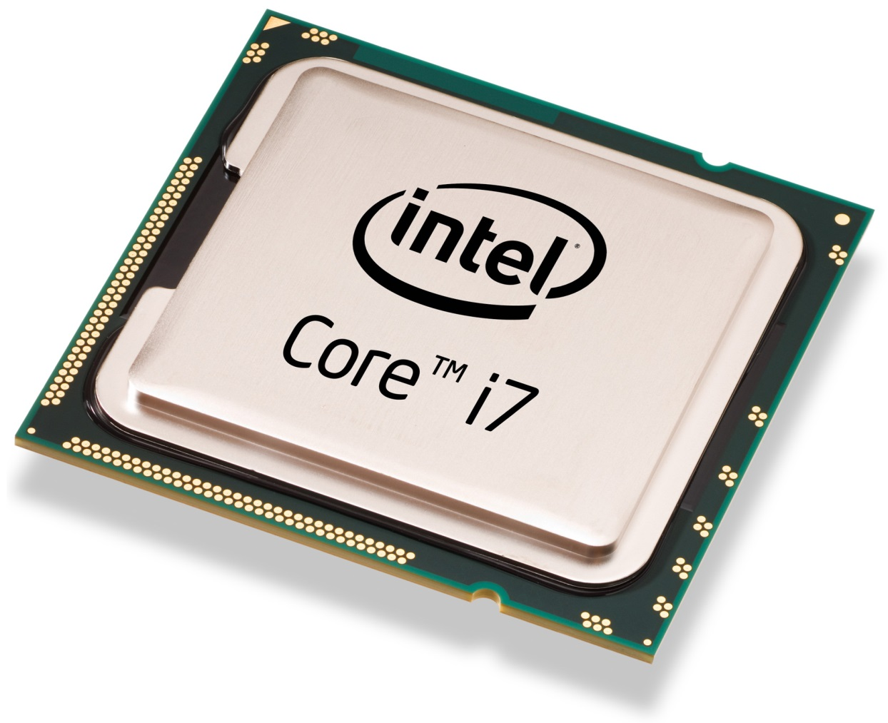
Historique : l’évolution des dimensions & performances
Le transistor.
1ère rupture technologique (breakthrough)
ASCC-Mark1
Intel i7 (2008+)
Circuit intégré.
2ème rupture technologique
Machine (mécanique)
de Babbage
TRADIC
Intel 4004
I7
1959
1822
1943
1955
1970
2008-13
1947
3,7 GHz,
774 millions de transistors,
Technologie 22 nm,
180,000 MIPS
75 Watts
740 kHz,
2 300 transistors,
Technologie 10 μm,
0.06 MIPS
1 Watt
Coût unitaire équivalent
1970 : 0.06 MIPS / Watt
2013 : 2400 MIPS / Watt

Slide 19
Historique : l’évolution des dimensions & performances
Le transistor.
1ère rupture technologique (breakthrough)
ASCC-Mark1
Circuit intégré.
2ème rupture technologique
Machine (mécanique)
de Babbage
TRADIC
Intel 4004
I7
1959
1822
1943
1955
1970
2008-13
1947
3,7 GHz,
774 millions de transistors,
Technologie 22 nm,
180,000 MIPS
75 Watts
740 kHz,
2 300 transistors,
Technologie 10 μm,
0.06 MIPS
1 Watt
Coût unitaire équivalent
1970 : 0.06 MIPS / Watt
2013 : 2400 MIPS / Watt

Slide 20
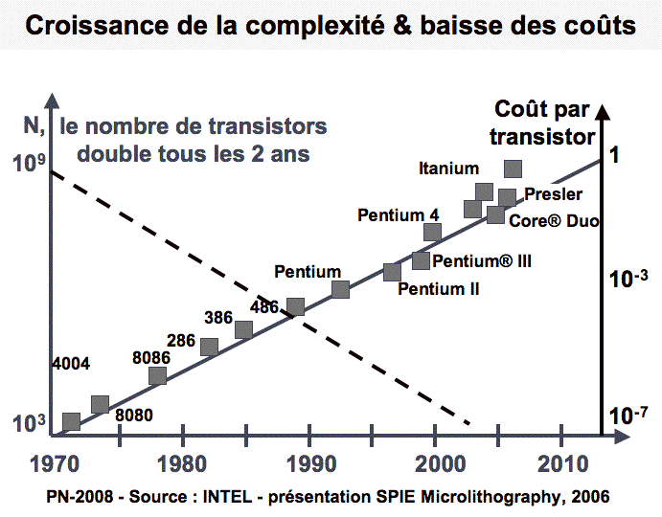
Loi de Moore : Le nombre de transistors sur une puce double tous les 2 ans

Slide 21

Loi de Moore : Le nombre de transistors sur une puce double tous les 2 ans
1972 :

Slide 22
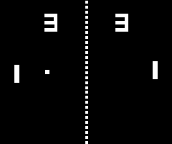
Loi de Moore : Le nombre de transistors sur une puce double tous les 2 ans
1972 : jeu “PONG”

Slide 23

Loi de Moore : Le nombre de transistors sur une puce double tous les 2 ans
1972 : jeu “PONG”
1995 :

Slide 24
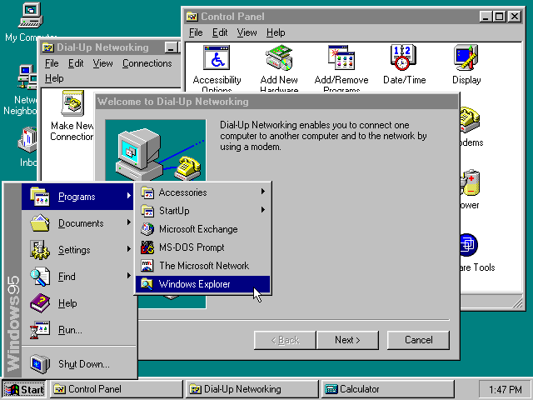
Loi de Moore : Le nombre de transistors sur une puce double tous les 2 ans
1972 : jeu “PONG”
1995 : Windows 95

Slide 25
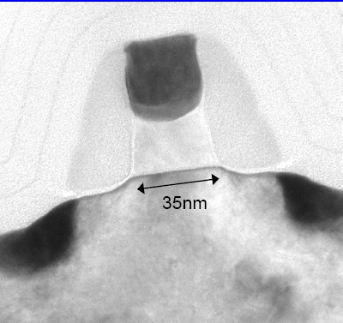
Comment est-on passé d’un transistor unique de plusieurs cm en 1947,
à 1 milliard de transistors sur la même surface aujourd’hui ?
Transistor 1947
Transistor aujourd’hui
C’est ce que l’on va voir dans ce cours “de l’atome à la puce”

Slide 26
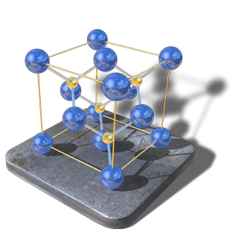
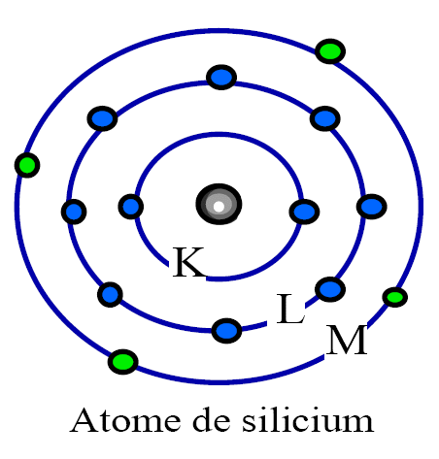
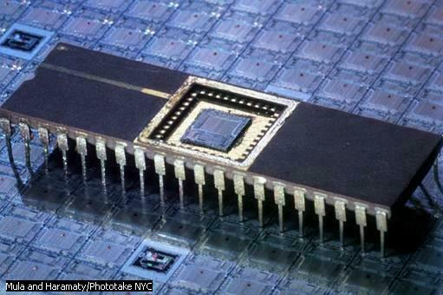

La démarche du cours :
Approche « bottom-up »
On va partir des constituants de la matière, pour arriver aux dispositifs
Atome de silicium
Puce
Cristal de silicium
Electrons Atome Structure électronique Le silicium | Cristaux en général Cristal de silicium Modèle de bande Propriétés électriques Dérive Diffusion Conductivité | Semi-conducteur Jonctions Effet diode Transistors MOSFET Intégration CMOS Portes logiques NOT, NAND,…

Slide 27

Plan du cours
Introduction
0. Unités, dimensions, notations
I. Structure des atomes, des molécules et des cristaux
A. L’atome
B. Le cristal
C. Les électrons dans les molécules ou les cristaux
II. Porteurs de charge et dopage
A. Généralités
B. Semi-conducteurs intrinsèques
C. Semi-conducteurs extrinsèques. Dopages n et p
III. Le déplacement des charges
A. Phénomènes de Conduction
B. Phénomènes de Diffusion
IV. La jonction (jonction PN, diodes et transistors)
V. Le C-MOS et la puce. Intégration

Slide 28
A. Unités & Dimensions
Grandeur | Nom de l'unité | Symbole de l'unité | Unité SI | Dimensions
intensité lumineuse | candela | cd | cd
charge électrique | coulomb | C | A.s | I.T
angle | degré | ° | rad
température | degré Celsius | °C | K
énergie | électron-volt | eV | kg.m².s⁻² | M.L².T⁻²
fréquence | hertz | Hz | s⁻¹ | T⁻¹
énergie | joule | J | kg.m².s⁻² | M.L².T⁻²
température | kelvin | K | K
masse | kilogramme | kg | kg | M
volume | litre | L | m³ | L³
longueur | mètre | m | m | L
force | newton | N | kg.m.s⁻² | M.L.T⁻²
champ magnétique | tesla | T | kg.s⁻².A⁻¹ | M.T⁻².I⁻¹
temps | seconde | s | s | T
potentiel électrique | volt | V | kg.m².s⁻³.A⁻¹ | M.L².T⁻³.I⁻¹
puissance | watt | W | kg.m².s⁻³ | M.L².T⁻³
SI : Système International
http://fr.wikipedia.org/wiki/Grandeur_physique

Slide 29
B. Notations en puissances
Puissance de dix négatives ou nulle | Préfixe | Puissance de dix positives ou nulle | Préfixe
10⁰ = 1 | - | 10⁰ = 1 | -
10⁻¹ = 0,1 | d (déci-) | 10¹ = 10 | da (déca-)
10⁻² = 0,01 | c (centi-) | 10² = 100 | h (hecto-)
10⁻³ = 0,001 | m (milli-) | 10³ = 1 000 | k (kilo-)
10⁻⁴ = 0,000 1 | - | 10⁴ = 10 000 | -
10⁻⁵ = 0,000 01 | - | 10⁵ = 100 000 | -
10⁻⁶ = 0,000 001 | µ (micro-) | 10⁶ = 1 000 000 | M (méga-)
Par pas de 10⁻³ |  | Par pas de 10³
10⁻³ = 0,001 | m (milli-) | 10³ = 1 000 | k (kilo-)
10⁻⁶ = 0,000 001 | µ (micro-) | 10⁶ = 1 000 000 | M (méga-)
10⁻⁹ = 0,000 000 001 | n (nano-) | 10⁹ = 1 000 000 000 | G (giga-)
10⁻¹² = 0,000 000 000 001 | p (pico-) | 10¹² = 1 000 000 000 000 | T (tera-)

Slide 30
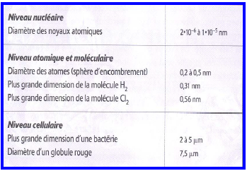
Où situez-vous un transistor, sur cette échelle ?

Slide 31
Le transistor, dans cette échelle, se situe là !
(intermédiaire)

Slide 32
C. Chiffres significatifs
1. Quels sont les chiffres significatifs ?
  Lorsque un 0 est le premier chiffre (donc placé à gauche), il n'est pas significatif :
      0,0052 a deux chiffres significatifs
  Lorsque le 0 est le dernier chiffre (donc placé à droite) , il est significatif :
      1,200 a quatre chiffres significatifs ; 0,0520 a trois chiffres significatifs
  Le cas des nombres entiers tels : 400, 1000, 10 peut prêter à confusion.
      Si le résultat d'une mesure donne 400 et qu'un seul chiffre est significatif alors le résultat final doit être écrit 4·10². Si deux chiffres sont significatifs, le résultat final doit être écrit 4,0·10² ou encore 0,40·10³
2. Convention
On rencontre fréquemment des valeurs telles que 12,43 (quatre chiffres significatifs). Par convention il s'agit d'une valeur abrégée pour 12,43 ± 0,01 (l’erreur porte sur le « 3 »).
3. Chiffres significatifs et opérations
Lors d'un calcul, les données sont parfois fournies avec des nombres de chiffres significatifs différents. Le résultat du calcul doit alors être exprimé avec le nombre de chiffres significatifs de la donnée qui en possède le moins.
Le résultat ne doit pas avoir plus de chiffres significatifs que la valeur la moins précise.

Slide 33

Plan du cours
Introduction
0. Unités, dimensions, notations
I. Structure des atomes, des molécules et des cristaux
A. L’atome
B. Le cristal
C. Les électrons dans les molécules ou les cristaux
II. Porteurs de charge et dopage
A. Généralités
B. Semi-conducteurs intrinsèques
C. Semi-conducteurs extrinsèques. Dopages n et p
III. Le déplacement des charges
A. Phénomènes de Conduction
B. Phénomènes de Diffusion
IV. La jonction (jonction PN, diodes et transistors)
V. Le C-MOS et la puce. Intégration

Slide 34
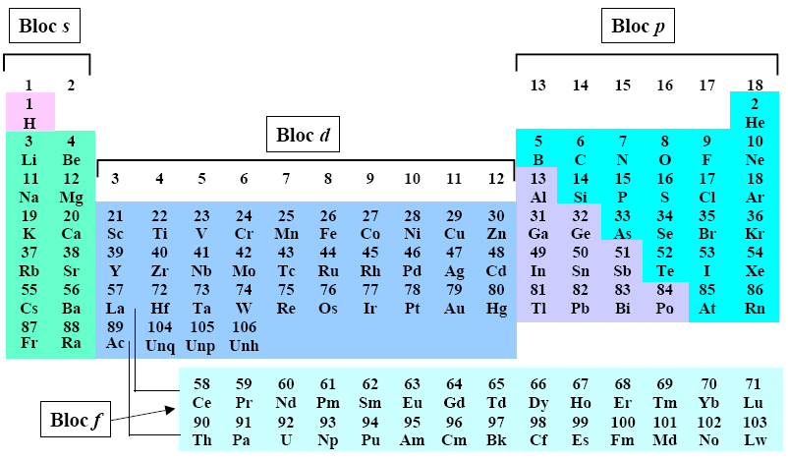
A. L’atome

Slide 35
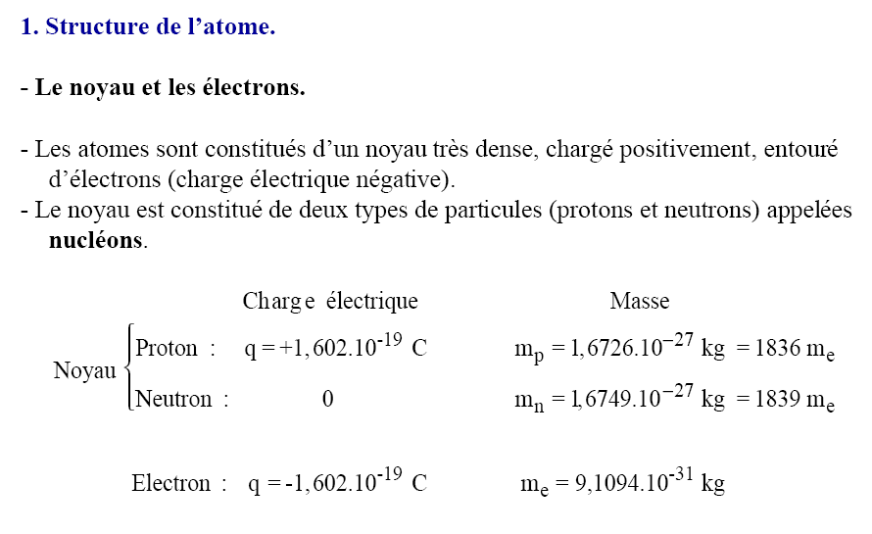

Slide 36
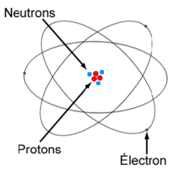

Slide 37
Exemple : atome de silicium (Si)

Slide 38
Exemple : atome de silicium (Si)
₁₄Si
Ceci signifie que le silicium possède 14 protons (14 charges +)
Pour être neutre, il doit donc posséder 14 charges -. Ce sont les électrons
Où sont ces électrons ??

Slide 39
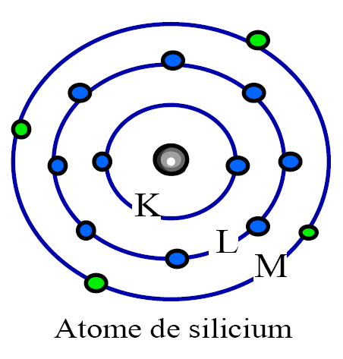
Le noyau est très lourd : il contient les neutrons et les protons (+)
Les électrons sont chargés (–) et tournent autour
Electrons (14 au total)
K, L et M sont les couches
K est la plus proche du noyau
L est un peu plus loin
M est encore un peu plus loin
K peut contenir 2 e⁻
L peut contenir 8 e⁻
M peut contenir 18 e⁻
On va essayer de comprendre comment se répartissent les électrons

Slide 40
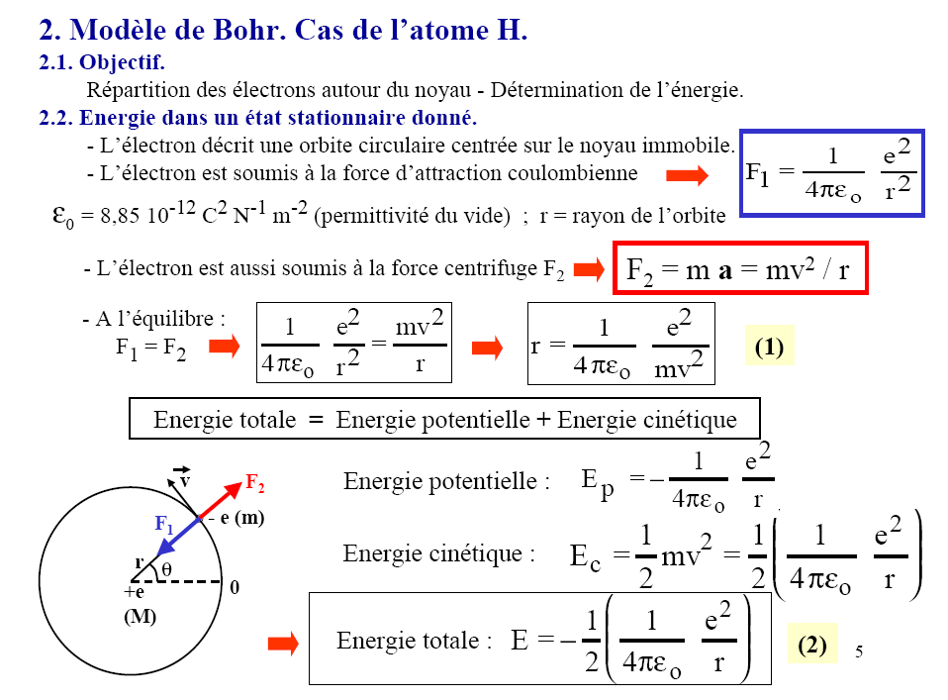
http://fr.wikipedia.org/wiki/Atome_de_Bohr

Slide 41
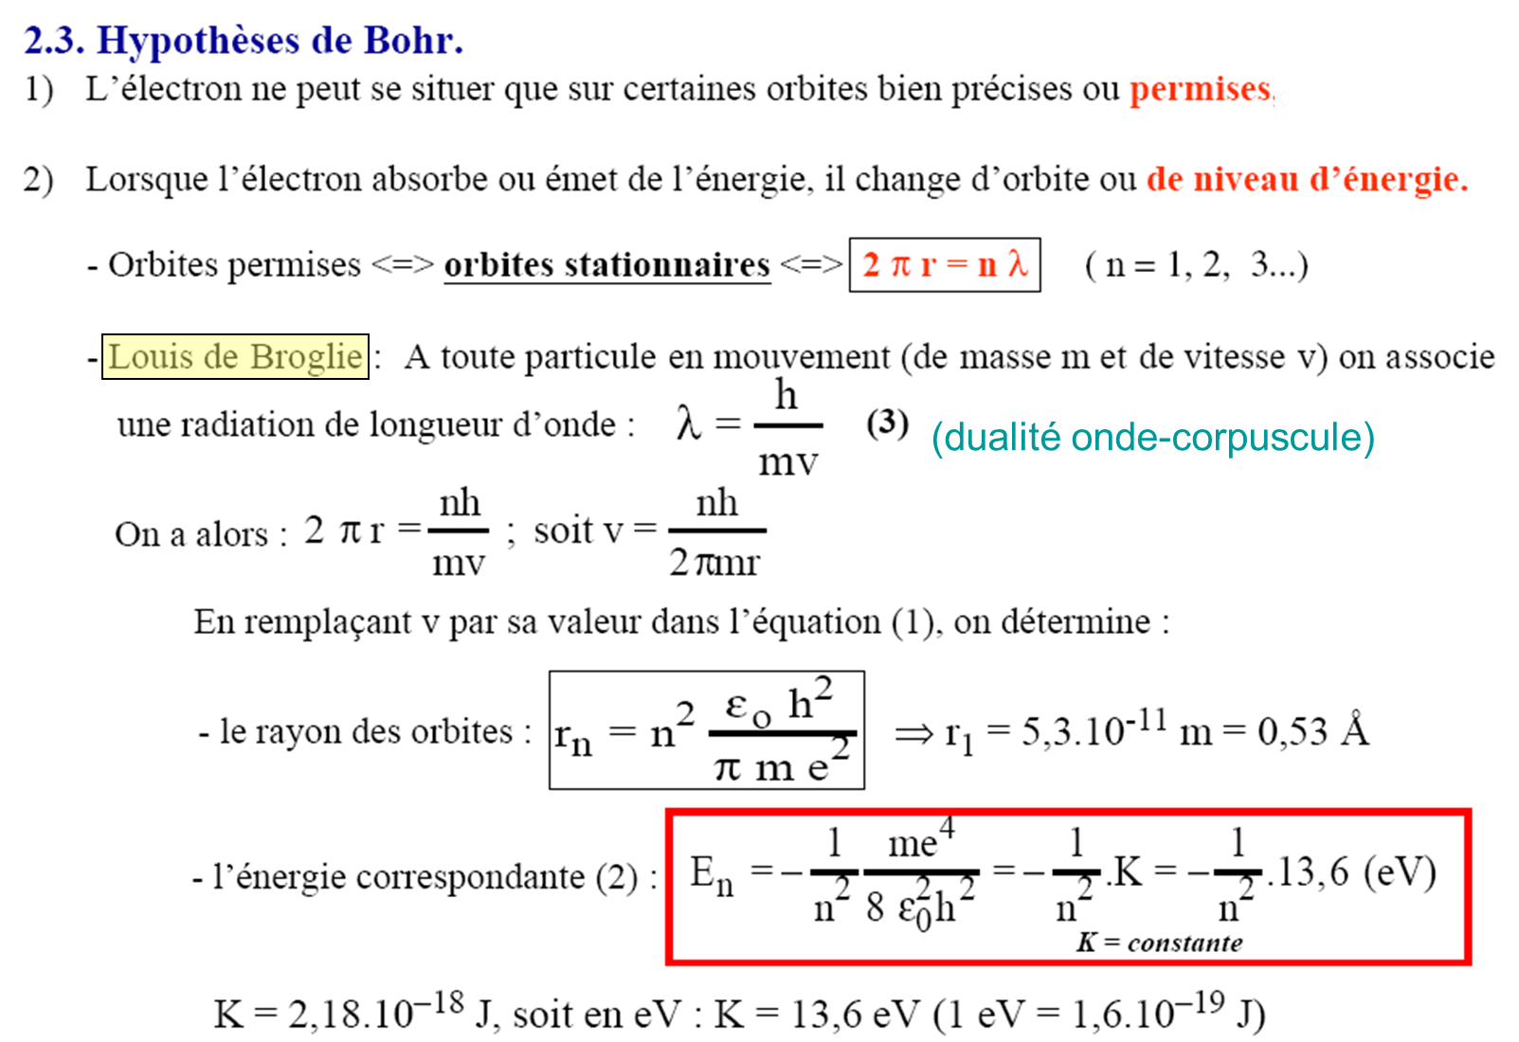
http://fr.wikipedia.org/wiki/Atome_de_Bohr

Slide 42
3. Structure électronique des atomes (nombres quantiques)
http://fr.wikipedia.org/wiki/Nombre_quantique
Nombre quantique principal n
Entier : n = 1, 2, 3...
Définit l'énergie de l'électron
Définit un niveau d'énergie et une couche (K pour n=1, L pour n=2, M pour n =3, …)
Nombre quantique secondaire (ou azimutal ou orbital) l
Entier compris entre 0 et n-1
Définit des sous-couches électroniques :
s (de sharp) pour l = 0 (autorisé pour n=1,2,3,4,…)
p (de principal) pour l = 1 (autorisé n=2,3,4,…)
d (de diffuse) pour l = 2 (autorisé n=3,4,…)
f (de fundamental) pour l = 3 (autorisé n=4,…)
Nombre quantique tertiaire ou magnétique, m
Entier compris entre -l et +l
Définit l'orientation de l'orbitale atomique
Pour l = 0, m = 0. 1 case quantique (s).
Pour l = 1, m = -1 ; 0 ; 1. 3 cases quantiques (p)
Pour l = 2, m = -2 ; -1 ; 0 ; 1 ; 2. 5 cases quantiques (d)
Nombre quantique de spin s
Il définit l'orientation de l'électron dans un champ magnétique
Le spin d'un électron vaut 1/2 ou -1/2.

Slide 43
4. Classification périodique des éléments
La « classification périodique » permet de retrouver facilement le nombre
d’électrons dans la couche externe (de valence) des atomes.

Slide 44
S’entraîner à faire des exercices

